Slide 1

تطبيقات أساسية لتصميم أنشطة وموارد الصف المعكوس

Slide 2



ورشة عمل "الصف المعكوس"
الموارد للصف المعكوس

Slide 3
1.
الموارد للصف المعكوس

Slide 4
موارد ومصادر التعلم
موارد التعلم هي:
موارد اضافية إلى ما يقدمه المعلم في الصف
موارد لمساعدة الطالب للعمل بشكل مستقل
موارد لدعم الفهم والمعرفة لدى الطالب

Slide 5







الأنواع المختلفة لموارد التعلم
سمعية و بصرية
كتابية ومرئية
الدرس
المصور
كبسولة
الفيديو
تسجيل
الشاشة
الشرائح
+ الصوت
الشرائح االتي
تتضمن
تفسيرات
مذكرة،
كتاب،
ملاحظات
المقرر

Slide 6
الموارد VS الأنشطة
الموارد:
الموارد لا تحتوي على تعليقات من المتعلم
لا يمكن للموارد أن تشير إلى فهم المتعلم أو اكتسابه للمفاهيم أو المعارف أو السلوكيات
الأنشطة:
كل نشاط يقوم به المتعلم لتحقيق الأهداف التعليمية سواء داخل الصف أو خارجه

Slide 7
النشاط 1
متزامن وغير متزامن

Slide 8
متزامن وغير متزامن
ما هي الأنشطة التعليمية التي يمكن أن يقوم بها الطلاب بشكل متزامن؟ بشكل غير متزامن من قبل الطلاب؟
https://jamboard.google.com/d/1kIEhHPuUit-aXPbtiicw93Wuu9RijOolq2Dg3tswzgs/edit?usp=sharing

Slide 9
أنشطة يجب القيام بها بشكل متزامن (وجهاً لوجه أو من بُعد)
العمل التعاوني:
العصف الذهني
إنتاج مشترك من قبل المجموعات
العرض التقديمي:
تقصير مدة العرض
وضع أسئلة للحفاظ على إنتباه ومشاركة الطلاب عبر الإنترنت
العمل في مجموعات صغيرة / فرعية:
غرف جانبية Breakout rooms
قنوات Channels

Slide 10

أنشطة للقيام بها بشكل غير متزامن
دع الطالب يستوعب المحتوى وفقًا لسرعته الخاصة باستخدام المواد التعليمية المناسبة
ارشد الطلاب إلى مقررات تعليمية مفتوحة (MOOC)
ضع أنشطة تسمح بتطبيق المفاهيم وأنشطة تحتوي على تمارين (QCM ، المحاكاة ، إلخ.)
اطلب من الطلاب إنتاج مواد وسائط متعددة (خريطة ذهنية ، رسم بياني ، فيديو ، إلخ.)
اقترح مشاريع تعاونية (قائمة مصطلحات، خلاصات)
اطرح نقاشات في المنتدى
اطلب من الطلاب القيام بأبحاث

Slide 11

أدوات حفظ المحتوي التعليمي
One drive,
Outlook,
Files « Teams »,
Google Drive
Yahoo Files
Gmail Tags

Slide 12

2. أدوات انتاج محتوي علمي مرئي
Powtoon
Biteable
Clipchamp
Power Point
Stream
Nearpod
Genially
Sway,
Canva,
E-maze,
Visme

Slide 13

3. أدوات تصميم استبيان حول محتوي تعليمي
Google Form
Microsoft Form
Polly
Type Form

Slide 14
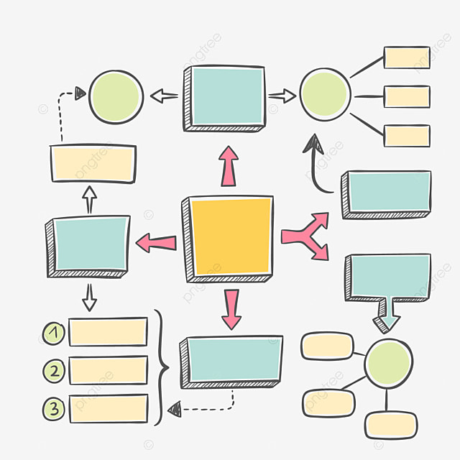
4. أدوات إنتاج خرائط ذهنية تفاعلية
Canva
Mindmeister
Mindomo

Slide 15

5. أدوات التفاعل داخل وخارج الصف
Padlet
Kahoot
White board
Life meeting/Chanel

Slide 16
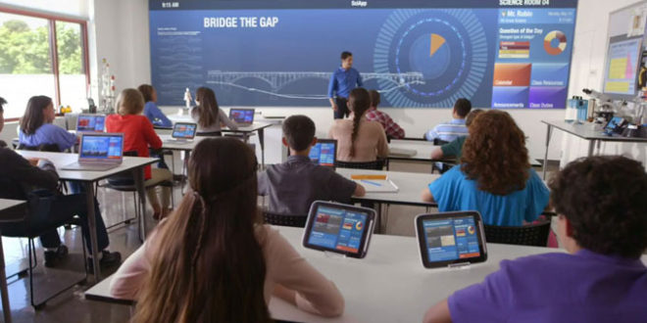
6. أدوات الإنتاج الجماعي
Madmagz,
SharePoint,
Notebook
Padlet
Testeach

Slide 17
أدوات حفظ المحتوى التعليمي
أدوات انتاج محتوى تعليمي
أدوات تصميم استبيان
أدوات انتاج خرائط ذهنية
أدوات التفاعل داخل وخارج الصف
أدوات الإنتاج الجماعي

Slide 18
أنواع التعلم
Learning through: | ما يقوم به المتعلمين | التعلم من خلال
Acquisition | الاستماع إلى عرض تقديمي أو بودكاست ، والقراءة من الكتب أو مواقع الويب ، ومشاهدة العروض التوضيحية أو مقاطع الفيديو. | الاكتساب
Discussion | التعبير عن الأفكار والأسئلة والتحدي والرد على الأفكار والأسئلة من المعلم أو من الطلاب الآخرين | المناقشة
Investigation | استكشاف ومقارنة ونقد المعلومات والوثائق والموارد التي تعكس المفاهيم والأفكار التي يتم تدريسها | الاستقصاء
Practice | تكييف أفعالهم مع هدف المهمة ، واستخدام التغذية الراجعة لتحسين الإجراء التالي لتحقيق الهدف | التدريب
Collaboration | استخدام المناقشة والممارسة والإنتاج لإنشاء مخرجات مشتركة تستخدم معرفتهم واستفساراتهم | التعاون
Production | التعبير عما تعلموه على أنه فهمهم المفاهيمي الحالي وكيف استخدموه في الممارسة | الإنتاج
Ideally, the teacher designs learning sessions that encourage all these types of learning in the Conversational Framework (Laurillard, 2012)
Notes:
This slide summarises the definitions of the six learning types

Slide 19
الإكتساب
الاستماع إلى عرض تقديمي أو بودكاست ، والقراءة من الكتب أو مواقع الويب ، ومشاهدة العروض التوضيحية أو مقاطع الفيديو
قراءات إرشادية (موارد المكتبة) موارد الموارد التعليمية المفتوحة البودكاست (الوسائط- إذا قام الطلاب بذلك ) ندوات عبر الإنترنت (فصل افتراضي) منتدى الأسئلة والأجوبة (المنتدى ، حيث يجيب المعلمون أسئلة الطلاب) V محاضرات الفيديو (البث الشبكي)، مقاطع فيديو YouTube ( الملاحظات الميدانية / المعملية (media / blog / ( wiki MCQs - تكويني مع ردود فعل تلقائية . المحافظ (MyPortfolio)

Slide 20
الإكتساب
الأدوات لأنشطة الإكتساب Videoscribe Adobe Spark Post/Video/Page (graphics, video, webpage) HaikuDeck (slides) Office 365 Powerpoint Design Ideas Microsoft Sway (interactive web pages) Screencastomatic https://screencast-o-matic.com (screen casting) Render Forest https://www.renderforest.com (video and animation) Adobe Spark tools https://spark.adobe.com (very easy video, graphics, webpages) Haiku Deck https://www.haikudeck.com (design slides and find image) Office 365 Powerpoint https://products.office.com (design ideas tab in Powerpoint) Microsoft Sway https://sway.office.com (interactive web pages) Tools for Investigation Scoop It http://www.scoop.it/ (create online magazines with automated suggestions for content) Pocket https://getpocket.com (save webpages - including by emailing to pocket)

Slide 21
المناقشة
التعبير عن الأفكار والأسئلة والتحدي والرد على الأفكار والأسئلة من المعلم أو من الطلاب الآخرين
تتم المناقشة عن طريق: مقابلة خبير (منتدى / دردشة) ندوات عبر الإنترنت (فصل افتراضي) إجابات نموذجية / أمثلة للعمل السابق (منتدى) تحليل نص الدردشة في المقرر تأملات مهنية (مدونة) مناقشات جماعية حول الموضوع والمشكلة والقراءة (دردشة / مدونة / ويكي). شبكات التواصل الاجتماعي - مشاركة المهام الجماعية أو الفردية (منتدى ) مشاركة حول موضوع (منتدى) قيادة مشروع جماعي

Slide 22
المناقشة
الأدوات المستخدمة في أنشطة المناقشة Discussion forums Tools to start discussion: Mentimeter Moodle https://moodlecloud.com (free Moodle site for 50 students) Coursesites https://new.coursesites.com/index.html (free Blackboard sites) Mentimeter https://www.mentimeter.com (quiz questions as discussion starters) Tools for Collaboration PB Works http://www.pbworks.com (wikis) Popplet http://www.popplet.com (collaborative mindmapping) Mindmeister https://www.mindmeister.com (collaborative mindmaps) Padlet https://padlet.com/dashboard (digital pinboard) RealTimeBoard https://realtimeboard.com/features/ (collaborative whiteboard)

Slide 23
أنشطة الإستقصاء
استكشاف ومقارنة ونقد المعلومات والوثائق والموارد التي تعكس المفاهيم والأفكار التي يتم تدريسها
الإستقصاء يتم الاستقصاء عن طريق: بحث في الويب (منتدى ، ويكي( استخدام الموارد التعليمية المفتوحة (خارجية ( مراجعة ونقد (منتدى / مدونة / ويكي RSS)( تدوين الملاحظات الميدانية / المعملية (media / blog / wiki) بحث إجرائي تحليل بيانات حقيقي - ورقة بحثية قيادة مشروع جماعي

Slide 24
أنشطة الإستقصاء
الأدوات المستخدمة في أنشطة الاستقصاء: http://www.scoop.it/ https://getpocket.com

Slide 25
التدريب
تكييف أفعالهم مع هدف المهمة ، واستخدام التغذية الراجعة لتحسين الإجراء التالي لتحقيق الهدف
يتم التدريب عن طريق: تكويني مع ردود فعل تلقائية لعب الأدوار عبر الإنترنت (منتدى ، فصل دراسي افتراضي) المهام العاكسة - جماعية أو فردية (منتدى) دراسات حالة (منتدى ، درس) أسئلة الامتحان السريع (منتدى) لعب الأدوار المتقدم - أنت المستشار وما إلى ذلك.

Slide 26
التدريب
http://www.socrative.com/ Polleverywhere Google forms/ Office forms Kahoot! Mentimeter www.quizlet.com Flashcards, games, quizzes www.chirbit.com Students record themselves speaking Socrative https://www.socrative.com (polls, quizzes) PollEveryWhere https://www.polleverywhere.com (polls, quizzes) Office Forms https://forms.office.com/Pages/DesignPage.aspx (surveys, quizzes) Google Forms https://www.google.com/forms/about (surveys, quizzes) Kahoot! https://kahoot.com (quizzes) Mentimeter https://www.mentimeter.com (quizzes) Quizlet https://quizlet.com/ (flashcards, quizzes, games) Chirbit https://www.chirbit.com (audio sharing)

Slide 27
التعاون
يتم التعاون عن طريق: الويكي التعاوني - ماذا نعرف عن ...؟ تطوير مكتبة موارد مشتركة (قاعدة بيانات / مسرد / ويكي) شبكات اجتماعية - مشاركة مشاركة حول موضوع (منتدى) إرشاد المتعلمين الآخرين
استخدام المناقشة والممارسة والإنتاج لإنشاء مخرجات مشتركة تستخدم معرفتهم واستفساراتهم

Slide 28
التعاون
الأدوات لأنشطة التعاون Wiki: pbworks, wikis in Moodle, Blackboard etc. Collaborative mindmapping: Mindmeister, Popplet Interactive digital boards: Padlet, Realtimeboard

Slide 29
الإنتاج
التعبير عما تعلموه على أنه فهمهم المفاهيمي الحالي وكيف استخدموه في الممارسة
يتم الإنتاج عن طريق: مقابلة خبير (فيديو / منتدى / دردشة) مراجعات ونقد الأدب (منتدى / مدونة / ويكي / RSS ) MCQs - تكويني مع ردود فعل تلقائية تطوير مكتبة موارد مشتركة (قاعدة بيانات / مسرد / ويكي) يظهر / يوضح التعلم (العروض ، الملصقات ،العروض) المحافظ (MyPortfolio) . دراسات حالة (منتدى ، درس) تلخيص المهام (تحميل النصوص - فردي أو عمل المجموعة) أسئلة الامتحان السريع (منتدى) رسم خرائط المفاهيم ) إنشاء فيديو الأداء (الوسائط)

Slide 30
الإنتاج
التعليق الصوتي للأداء (الوسائط) A عمل وتقديم عرض مدونة فيديو كتابة تقرير دراسات الحالة لعب الأدوار المتقدم - أنت المستشار وما إلى ذلك خطة العمل لمكان العمل بحث / تحليل بيانات حقيقي - اكتب ورقة قم بإعداد الإحاطة المهنية . وضع تقديم حالة إنشاء بودكاست قيادة مشروع جماعي

Slide 31
الإنتاج
الأدوات المستخدمة لأنشطة الإنتاج Blogging, Portfolio production: WordPress, Blogger, Medium … Portfolio tools :Mahara, Pathbrite, WordPress Acquisition tools can also be production tools: Vyond (used to be GoAnimate) Blogger https://www.blogger.com (blogging by Google) Wordpress https://wordpress.com (blogging - industry standard) Medium https://medium.com (blog without having your own blogspace) Mahara https://mahara.org (eportfolio) Pathbrite https://pathbrite.com/educators (eportfolio) Vyond https://www.vyond.com (used to be GoAnimate - animation and video)

